Slide 1

GERMÁNI na našem území
počátek našeho letopočtu

Slide 2
Dějepis – Kultura v dějinách
Šablona : III/2
Pořadové číslo : 1.2 Germáni
Autor : Mgr. Soňa Blažková
Škola : ZŠ Choltice
Klíčová slova : Germáni, Marobud, Markomanské války, Trenčínská skála, Římané
Cíl : pochopit význam germánského osídlení na našem území
Třída : 6. Datum : 28.11. 2011

Slide 3
Metodický návod :
1) možno použít jako motivační prezentaci k látce Germáni na našem území
2) počátek prezentace opakuje základní znalosti z předešlé vyučovací hodiny Keltové na našem území
3) samotná prezentace provádí žáky učivem daného tématu
4) na konci je vloženo shrnutí učiva pomocí otázek

Slide 4
Co už umíme?
  Které keltské kmeny obývaly naše země v době železné?
  Dokaž na příkladech vyspělost keltského hospodářství.
  Vysvětli význam keltského hradiště. Znáš název?
  Kdo zpustošil keltská hradiště na našem území?
  Znáš místa nejznámějších keltských oppid?

Slide 5
Kdy k nám přichází Germáni?
počátkem našeho letopočtu

Slide 6
Kdo stál včele Markomanů ?
vládce MAROBUD v bojích s Římany

Slide 7
Obydlí Germánů

Slide 8
Charakterizuj Germány :
výbojné kmeny
žijí převážně z válečné kořisti
zpracovávají železo – hlavně výroba zbraní

Slide 9
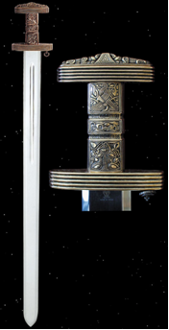
zbraně

Slide 10
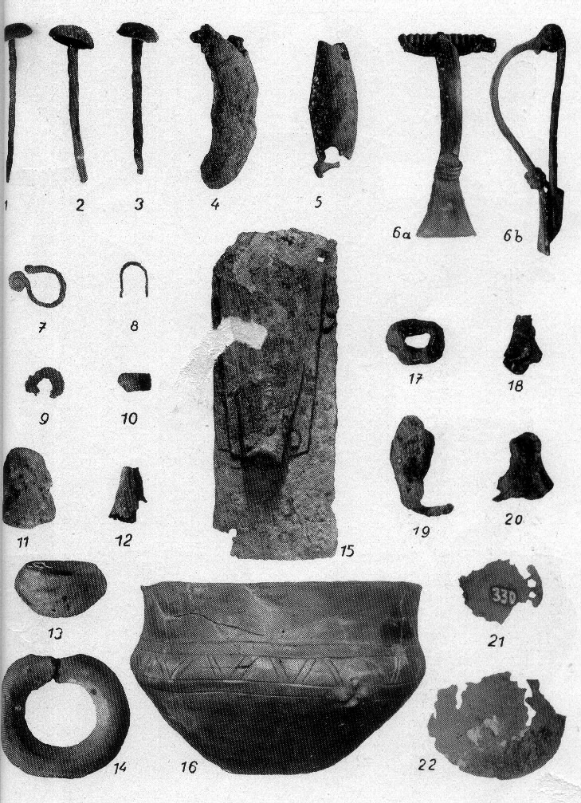
Předměty, které Germáni používaly

Slide 11
obchodní styky Germánů:
Germáni obchodují s Římany
vyvážejí : kožešiny
med
různé suroviny
otroky
Římané dodávají : hliněné nádoby
bronzové a skleněné výrobky
šperky
víno

Slide 12
období Markomanských válek:
probíhá ve 2. st. n. l.
hranice římské říše se posunuly až k Dunaji
dochází k vojenským střetům Markomanů s Římany
na našem území předsunuty strážné římské stanice
(součástí Limes Romanum)

Slide 13
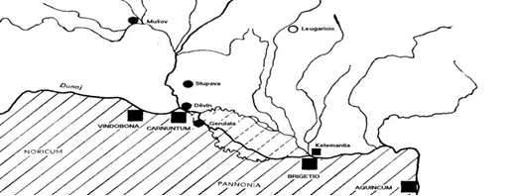
Mapka germánských pozic

Slide 14
Kde najdeme důkaz o existenci římských vojsk na našem území ?
latinský nápis na skále Trenčínského hradu
Z které doby pochází ?
z roku 179 n.l.

Slide 15
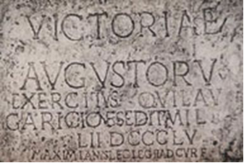
Nápis na Trenčínské skále

Slide 16
Shrnutí :
1. Kdy k nám přichází Germánské kmeny?
2. Které kmeny se usadily v Čechách a které na
Moravě?
3. Jak bys charakterizoval tyto kmeny ?
4. Co víš o obchodní činnosti Germánů?
5. Co ti říká období Markomanských válek?
6. Máme nějaké důkazy o tom, že na našem území
pobývala římská vojska v době Markomanských
válek?

Slide 17
odkazy
http://www.infoglobe.cz/res/data/257/030548.jpg?seek=1267106834
http://www.velvary.cz/images/muzeum/germani_popelnice.jpg
http://rim.me.cz/cisarove/marcus_aurelius/limes.jpg
http://img.ihned.cz/attachment.php/15981650/bRyp1zJTNwnmCUIcoi3s0GAHVgKLrFP9/Trencin_napis.jpg
http://www.paganshop.cz/galerie/42-04.jpg
http://pohanstvi.net/kelti/obydli.jpg

